Slide 1
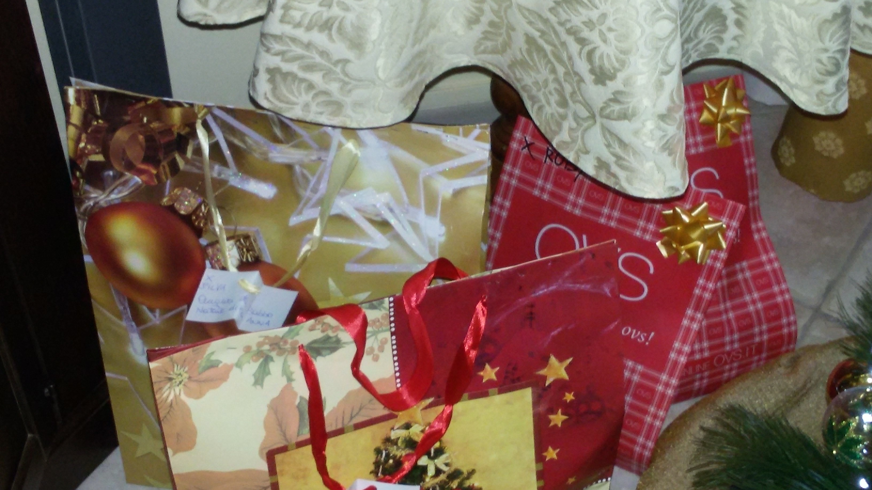
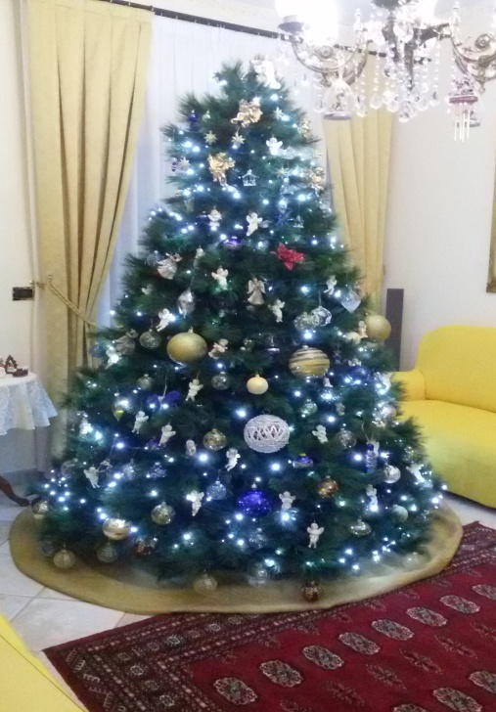
Este es mi árbol de Navidad, a mí me gusta mucho

Slide 2
Estos son mis regalos de Navidad

Slide 3
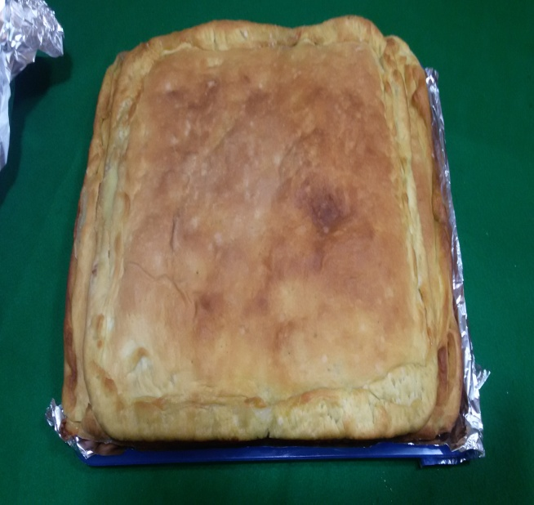
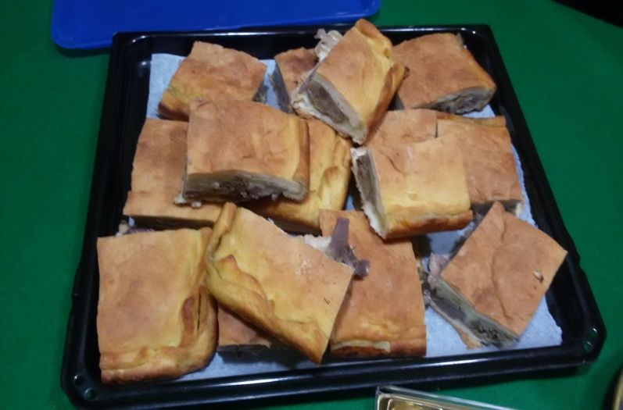
Esta es la “ SCACCIATA”(una empadana rellena) que se prepara en Nochebuena

Slide 4
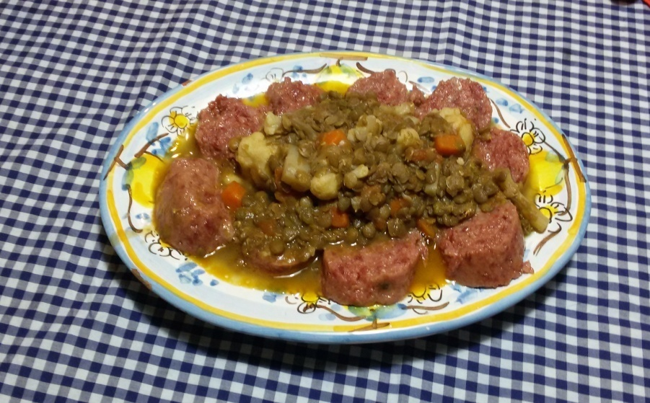
Estas son lentejas con chorizo que se preparan en Nochevieja

Slide 5
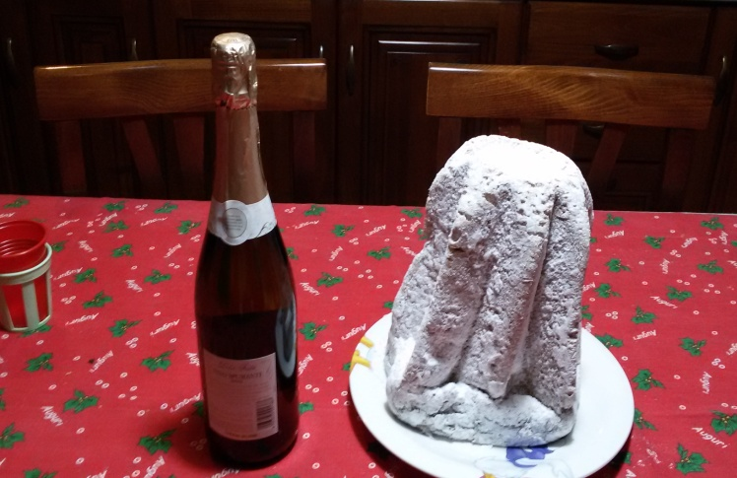
Este es el pandoro con el espumoso

Slide 6
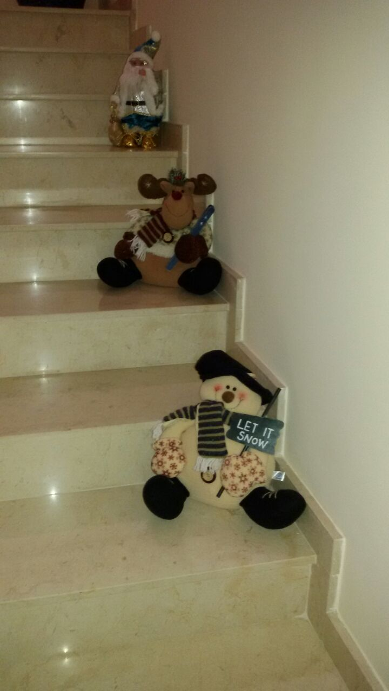
Estas son las decoraciones navideñas de mi casa

Slide 7
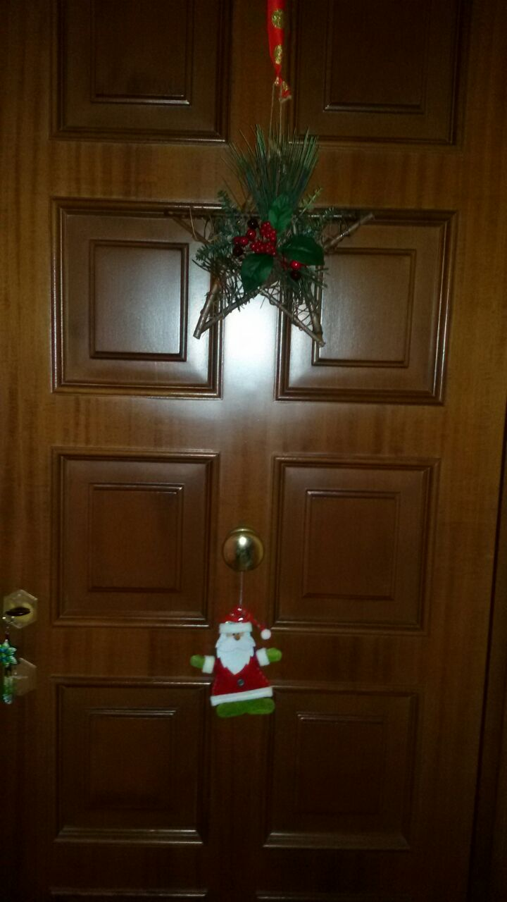
Estas son las decoraciones de la puerta de mi casa

Slide 8
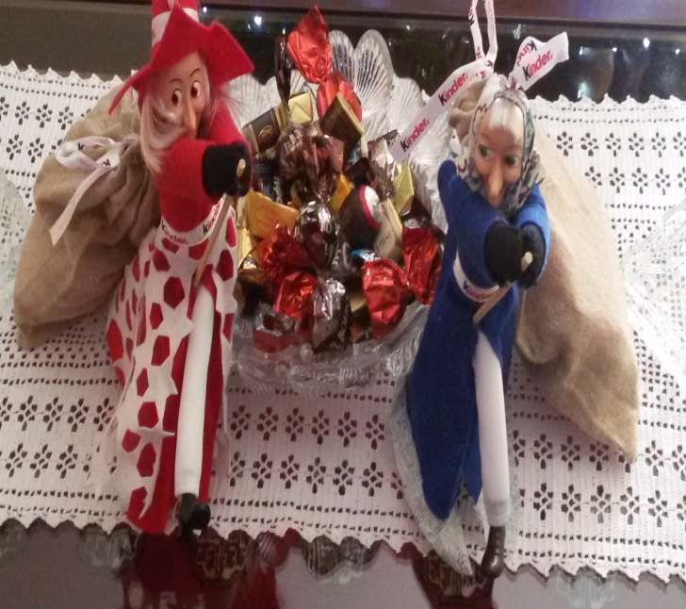
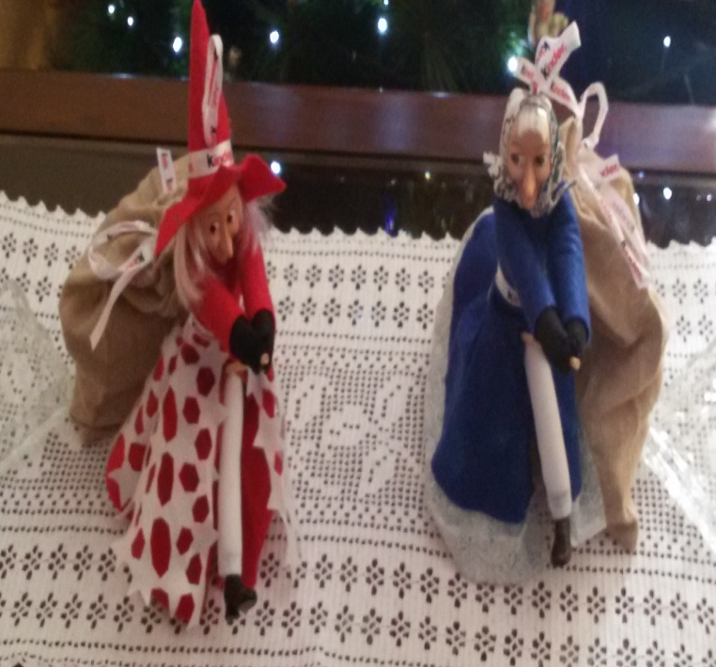
Estos son los calzetines de la Epifanía para los niños ( rellenos de dulces)

Slide 9
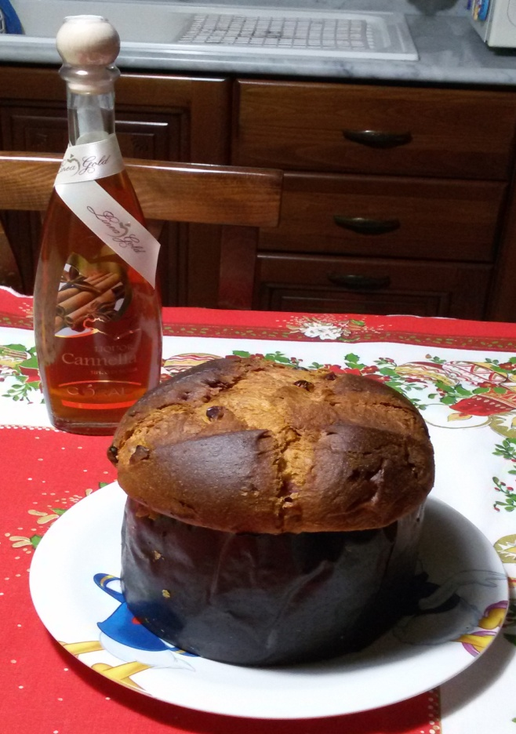
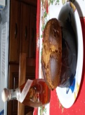
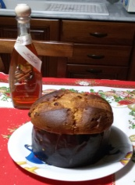
Este es el pan dulce con pasas y confitadas de la Navidad

